Slide 1
BÀI 14: ĐÔNG NAM Á - ĐẤT LIỀN VÀ HẢI ĐẢO

Slide 2

ĐÂY LÀ QUỐC KÌ CỦA QUỐC GIA NÀO?

Slide 3

HÌNH ẢNH THUỘC QUỐC GIA NÀO?

Slide 4
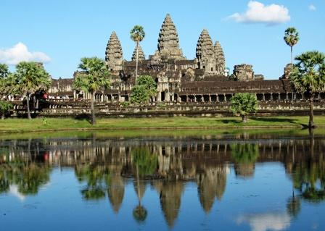
HÌNH ẢNH THUỘC QUỐC GIA NÀO?

Slide 5

ĐÂY LÀ QUỐC KÌ CỦA QUỐC GIA NÀO?

Slide 6
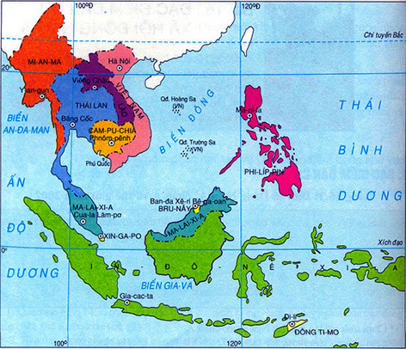
BÀI 14: ĐÔNG NAM Á - ĐẤT LIỀN VÀ HẢI ĐẢO

Slide 7
BÀI 14: ĐÔNG NAM Á - ĐẤT LIỀN VÀ HẢI ĐẢO
1. Vị trí và giới hạn
Vị trí, giới hạn của khu vực ĐNÁ?
Nằm ở phía Đông Nam của lục địa Á – Âu.

Slide 8
BÀI 14: ĐÔNG NAM Á - ĐẤT LIỀN VÀ HẢI ĐẢO
1. Vị trí và giới hạn
Diện tích của khu vực ĐNÁ?
Diện tích: khoảng 4,5 triệu

Slide 9
BÀI 14: ĐÔNG NAM Á - ĐẤT LIỀN VÀ HẢI ĐẢO
1. Vị trí và giới hạn
ĐNA được chia thành mấy phần?
ĐNÁ gồm phần đất liền là bán đảo Trung Ấn và phần hải đảo là quần đảo Mãlai.

Slide 10
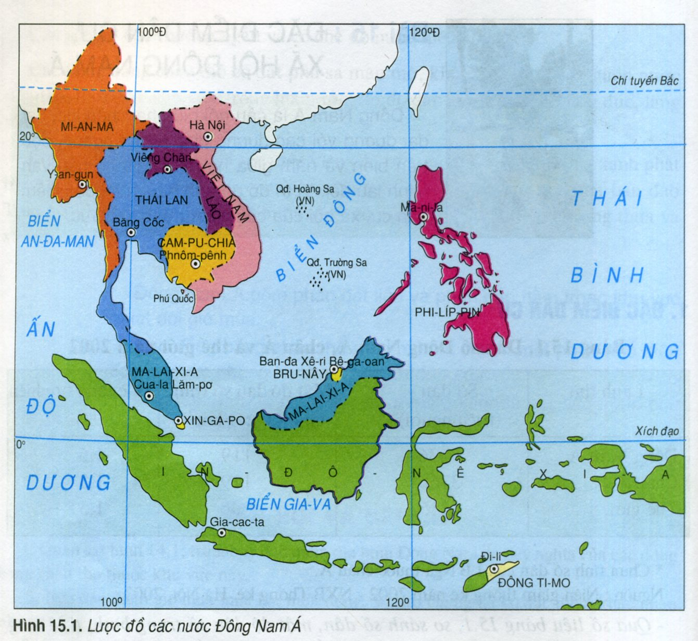
BIỂN XU-LU
BIỂN XU-LA-VÊ-DI
BIỂN
BAN-ĐA
Khu vực giáp với những biển và Đại Dương nào?

Slide 11
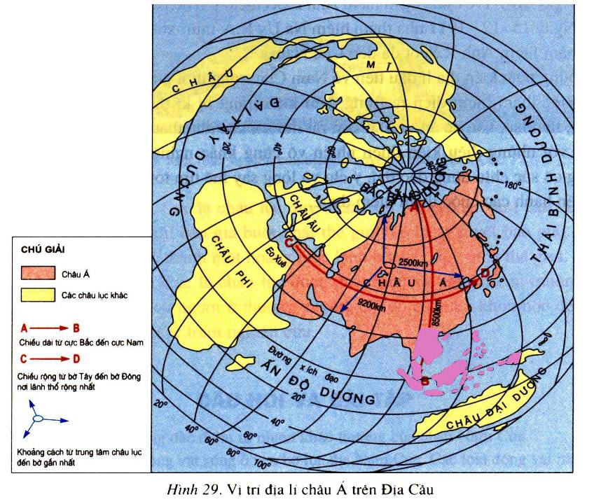
Dựa vào lược đồ H.29 cho biết Đông Nam Á là cầu nối giữa hai Đại Dương và 2 châu lục nào?

Slide 12
BÀI 14: ĐÔNG NAM Á - ĐẤT LIỀN VÀ HẢI ĐẢO
1. Vị trí và giới hạn
Vị trí ĐNA có ý nghĩa như thế nào??
Khu vực có ý nghĩa lớn về kinh tế quân sự.

Slide 13
2. Đặc điểm tự nhiên
HS đọc thông tin trong SGK kết hợp với quan sát lược đồ hoàn thành bảng thông tin:
* Nhóm 1, 2: Dựa vào H14.1 và thông tin SGK tìm hiểu đặc điểm tự nhiên của bán đảo Trung Ấn
* Nhóm 3, 4: Dựa vào H14.1 và 2 biểu đồ H14.2 tìm hiểu đặc điểm tự nhiên của quần đảo Mã Lai.

Slide 14
Yếu tố TN | Bán đảo Trung Ấn | Quần đảo Mã Lai
Địa hình
Khí hậu
Sông ngòi
Cảnh quan

Slide 15
Yếu tố TN | Bán đảo Trung Ấn
Địa hình | - Chủ yếu là núi cao hướng B-N, ĐB-TN, các cao nguyên thấp - Các thung lũng sông chia cắt địa hình - Đồng bằng màu mỡ phân bố ở hạ lưu sông, ven biển, dân cư đông đúc nguồn lao động dồi dào
Khí hậu | Nhiệt đới gió mùa, bão mùa hè thu (Y-an-gun)
Sông ngòi | Sông ngòi phát triển, có nhiều sông lớn, chế độ nước phụ thuộc vào mùa mưa
Cảnh quan | Rừng nhiệt đới và rừng thưa, xa van

Slide 16
Yếu tố TN | Quần đảo Mã Lai
Địa hình | - Hệ thống núi vòng cung, nhiều núi lửa - Đồng bằng ven biển
Khí hậu | Xích đạo và nhiệt đới gió mùa (Pa-đăng), nhiều bão
Sông ngòi | Ngắn dốc, nhỏ, chế độ nước điều hòa, có giá trị thuỷ điện
Cảnh quan | Rừng rậm 4 mùa xanh quanh năm

Slide 17

Vì sao ĐNA thường xuyên có động đất và sóng thần

Slide 18
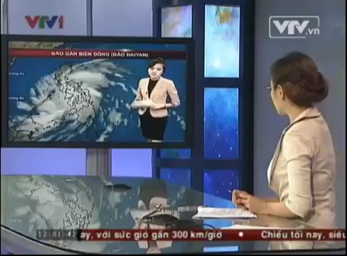
Điều kiện hình thành bão

Slide 19
CỦNG CỐ
Vẽ sơ đồ tư duy về các điều kiện tự nhiên của khu vực Đông Nam Á.

Slide 20
DẶN DÒ
HỌC BÀI
CHUẨN BỊ BÀI TIẾP THEO

